Slide 1
Основы гериатрии в преподавании поликлинической терапии
Главный гериатр Минздрава России
Директор Российского геронтологического научно-клинического центра РНИМУ им. Н.И.Пирогова
Профессор, доктор медицинских наук
Ткачева Ольга Николаевна

Slide 2
Население России - 143 667 000 человек
старше 65 лет – более 15 млн.
старше 60 лет – 28 млн
одному гериатру придется работать
с 20 000 пожилых пациентов
Основное бремя оказания помощи пожилым людям ложится на плечи врачей
первичного звена
http://www.gks.ru/wps/wcm/connect/rosstat_main/rosstat/ru/statistics/population/demography/

Slide 3
Проблемы и сложности в работе с пожилыми пациентами
Загруженность врачей первичного звена
Ориентация на болезнь, а не на больного
Неумение общаться с пожилыми пациентами
Отсутствие знаний и навыков в оценке состояния пожилого человека
Notes:
Основное бремя оказания помощи пожилым людям ложится на плечи врачей первичной медицинской помощи. Это естественная ситуация, существующая повсеместно, не только в России. Однако врачи первичного этапа не умеют общаться с пожилыми пациентами, у них отсутствует навык оценки состояния здоровья этих людей. Они ориентированы в первую очередь на болезнь, на медицинский диагноз. Кроме того, высокая нагрузка не позволяет уделять достаточно внимания сложным проблемам лиц пожилого и старческого возраста.
С другой стороны, существующая в настоящее время разобщенность между гериатрической помощью, врачами общей практики и социальными службами не позволяет осуществлять эффективный обмен информацией и преемственность.

Slide 4
Гериатрия – смена парадигмы лечения
Возраст-ассоциированные заболевания
Особенности диагностики и лечения заболеваний
Акцент на увеличение продолжительности лечения
Лечение болезней
Подход к лечению в целом очень схож с лечением болезней у пациентов среднего возраста
Старческая астения
Гериатрические синдромы
Комплексная гериатрическая оценка
Качество жизни и функционирование
Длительное наблюдение и уход
Акцент на социальную помощь
Цель лечения-сохранение независимости

Slide 5
Основные причины формирования зависимости
Возраст-ассоциированные заболевания
Заболевания сердечно-сосудистой системы
Заболевания опорно-двигательной системы
Болезнь Альцгеймера
Сахарный диабет 2 типа
Онкологические заболевания
Гериатрические синдромы ( более 60 синдромов)
Снижение физических и функциональных возможностей
Повышение риска падений
Снижение когнитивных функций
Депрессия
Нарушение питания
Недержание мочи
Ухудшение состояния зубов и ротовой полости
Нарушения слуха/зрения
Остеопороз

Slide 6
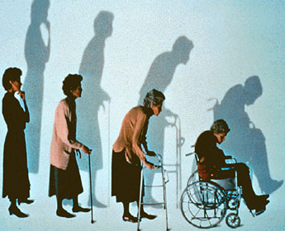
Качество жизни пожилого человека
В первую очередь обусловлено его независимостью от посторонней помощи
Зависимость начинается, когда наступает слабость мышц, развивается страх падений, снижается скорость ходьбы, возникают когнитивные нарушения
Количество заболеваний у пожилого человека, не влияет на его независимость ! (Фролова Е.В., «Хрусталь»,2012)

Slide 7
Результаты внедрения гериатрического подхода
Число посещений семейного врача в год -↓ 11% (с 12,3 до 11,0 в год на пациента) (Press, Y., et al., Geriatr Gerontol Int. 2012 Oct;12(4):725-32)
Время госпитализации - ↓ на 10% ( с 2,8 до 2,54 дней в году) (Stessman, J., et al.,. J Am Geriatr Soc, 1996. 44(5): p. 591-8)
Количества госпитализаций - ↓ на 18% (Landi, F., et al.,, 2001. 54(9): p. 968-70)
Институализация - ↓ на 23% (Ploeg J et al. Can Fam Physician 2005;51:1244-5)
Смертность: - ↓ на 16,3% (Boult, C., et al., J Am Geriatr Soc, 1994. 42(5): p. 465-70)
- ↓ на 17% (Ploeg J et al. Can Fam Physician 2005;51:1244-5 )

Slide 8
Гериатрия – смена парадигмы преподавания
Нозологический принцип
Ориентация на болезнь, а не на пациента в целом
Неумение общаться с пожилыми пациентами
Отсутствие знаний и навыков в оценке состояния пожилого человека
Минимальный акцент на социальные проблемы
Синдромальный принцип
Ориентация на функциональные возможности и качество жизни
Цель-ориентированный подход
Акцент на социальные проблемы

Slide 9
Результаты внедрения гериатрического подхода
Стоимость (стационар на дому): экономия 3,5 тыс. $ в год на 1 пациента ( 741 пациент, 26 месяцев= 5,7 мил. $ экономии) Stessman, J., et al., Decreased hospital utilization by older adults attributable to a home hospitalization program. J Am Geriatr Soc, 1996. 44(5): p. 591-8.
Стоимость (реабилитация на дому) экономия 5,5 тыс $ на пациента Press, Y- unpublished data
Стоимость (ИВЛ на дому)экономия 56,0 тыс $ на пациента в год Press, Y- unpublished data

Slide 10
Гериатрия: основное содержание
Старческая астения – ассоциированный с возрастом синдром, основными клиническими проявлениями которого являются общая слабость, медлительность, непреднамеренная потеря веса, сопровождающиеся снижением физической активности, функции многих систем, адаптационного и восстановительного резерва, приводящие к развитию зависимости в повседневной жизни, утрате способности к самообслуживанию и ухудшению прогноза
Распрастраненность:
старше 65 лет - 10% - 27%
старше 85 лет - 45%
Старческая астения - потенциально
обратимое состояние

Slide 11
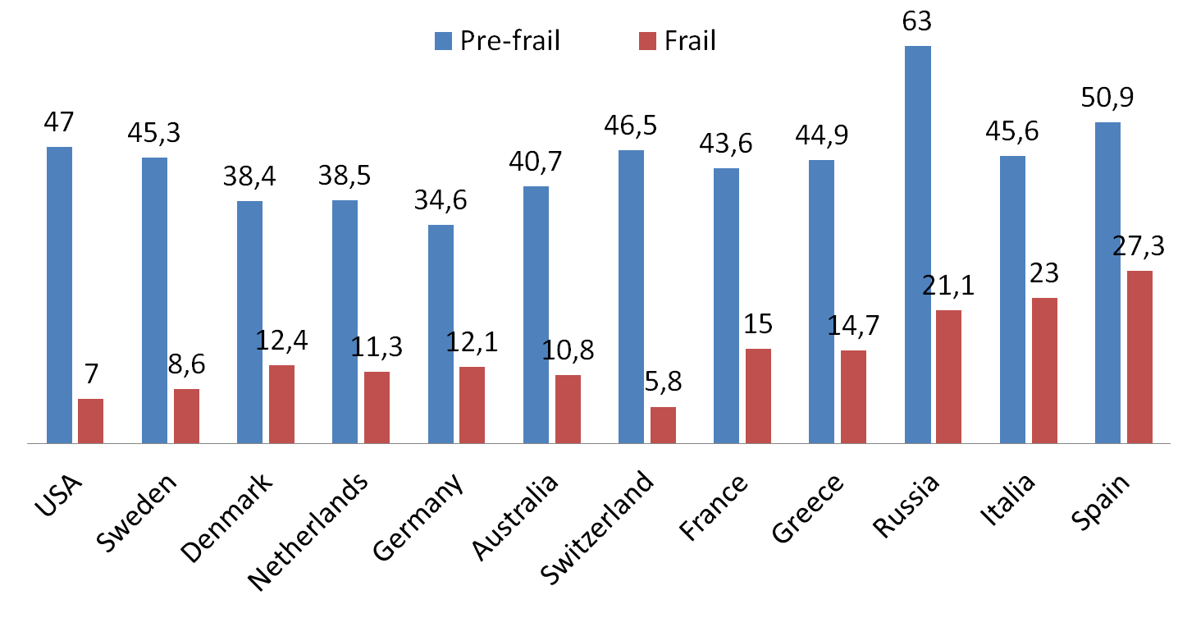
Количество «хрупких» пожилых людей, проживающих дома в возрасте старше 65 лет
%

Slide 12
Степень независимости – основная характеристика качества жизни пожилого человека
Общественно активные
Индивидуально активные
Зависимые от окружающих

Slide 13
Frailty, или старческая астения, континуум старения
СНИЖЕНИЕ ВЕСА
Недоедание
САРКОПЕНИЯ
ИСТОЩЕНИЕ
Снижение основного
обмена
Снижение VO2/
энергии
Снижение
Физической активности
СНИЖЕНИЕ МЫШЕЧНОЙ
СИЛЫ
МЕДЛИТЕЛЬНОСТЬ
Нарушение
баланса
Иммобилизация
ИНВАЛИДНОСТЬ
ЗАВИСИМОСТЬ
ПАДЕНИЯ
травмы

Slide 14
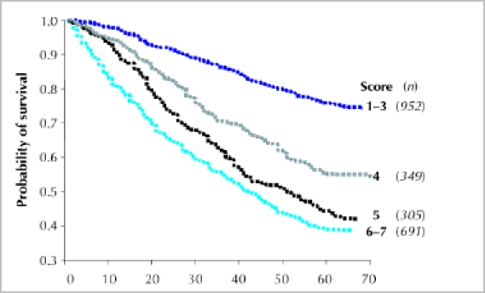
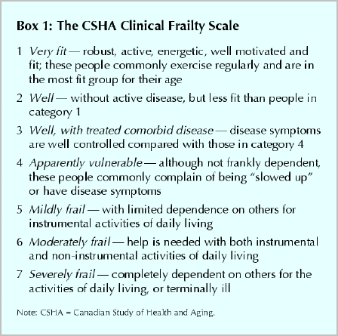
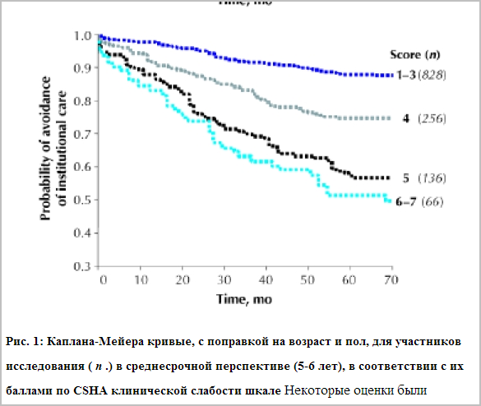
Кривые выживания и институализации, 5-летний прогноз на основе шкалы хрупкости
Канада, 7-ми бальная шкала, K.Rockwood, 2005; 2300 человек старше 65 лет
Notes:
14
14
14

Slide 15
Пациенты старше 60 лет
«Крепкие»
«Хрупкие»
Участковый терапевт
Стандартные профилактические и лечебно-диагностические мероприятия.
Гериатр
Комплексная гериатрическая оценка
Комплекс мер, направленных на улучшение состояние
Реабилитация
Мониторинг результатов
Связь с социальными службами
Патронаж
Работа с родственниками
Связь со службой «тревожной кнопки»

Slide 16
Что должен знать врач первичного звена ?
1. Оценить возрастные изменения органов и систем
2. Учитывать особенности течения и лечения заболеваний у пациентов пожилого возраста
2. Выявить хрупкость, синдром старческой астении и гериатрические синдромы
3. Определить показания для консультации гериатра
4. Правильно «прочитать» заключение геритра. Принять активное участие в выполнении индивидульного плана лечения, составленного геритарической командой

Slide 17
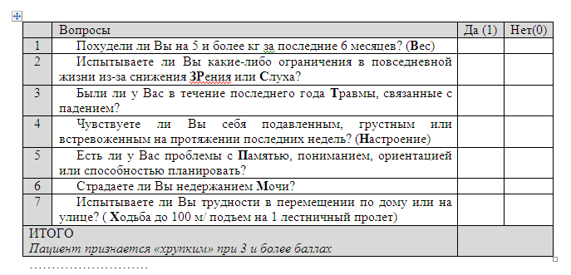
СКРИНИГ (выделение «хрупких») – задача врачей первичного звена

Slide 18
Задачи гериатрического консультирования
1. Выявление хрупких пациентов (скрининг)
2. Оценка состояние здоровья хрупких пациентов (комплексная гериатрическая оценка - КГО)
3. Анализ гериатрических проблем
4. Выделение приоритетного заболевания/синдрома
5. Создание индивидуального комплексного плана ведения пациента: диета, физические упражнения, компенсация дефицита функционирования (очки, слуховой аппарат, зубные протезы, костыли, коляски и т/д/), лекарственная терапия
6. Организация социальной поддержки
Notes:
18
18

Slide 19
Комплексная гериатрическая оценка
Показатели физического здоровья
Оценка функционального статуса (активность в повседневной жизни, инструментальная активность в повседневной жизни, качество жизни, мобильность, риск падений)
Показатели психического здоровья (когнитивный статус и эмоциональное состояние)
Социально-экономические факторы

Slide 20
Цель оказания помощи пожилым
Предупредить или замедлить функциональные нарушения, беспомощность, инвалидность
Notes:
Все эти причины - демографические изменения, особенности старения, организационные проблемы здравоохранения заставляют нас сместить акцент в оказании помощи пожилым: надо предупреждать развитие функциональных нарушений, стремиться к поддержанию высокой мобильности и сохранению ментального здоровья.

Slide 21
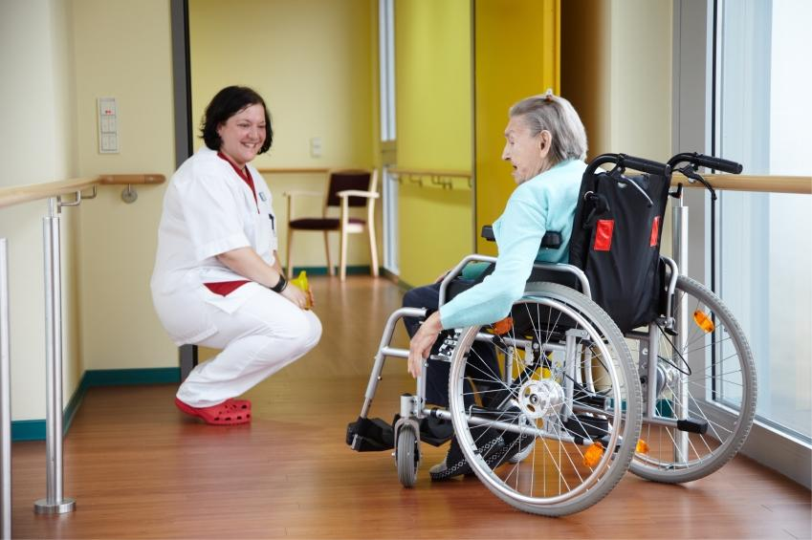
Модель оказания помощи, ориентированной на цель
Взаимодействие врача и пациента
Командный подход
Каждый пациент совместно с врачом выбирает собственную цель в лечении
От ориентации на болезнь
к ориентации на цель
Reuben &Tinetti et al NEJM 2012
Notes:
Предложенный цель-ориентированный подход гораздо лучше подходит к потребностям человека с полиморбидными условиями, он сочетается с командным подходом и усиливает отношения врач- пациент. Каждый пациент ориентирован на то, чтобы выбрать высочайший уровень помощи для своего здоровья. Однако этот подход требует длительного обучения популяции, как пожилых и их родственников, так и врачей. Кроме того, возникает целый ряд проблем, связанных с когнитивными нарушениями, психоэмоциональными нарушениями и законодательным обоснованием.

Slide 22
Обустройство дома
Оптимальный комплекс ЛС
Социальная адаптация
Предупреждение и лечение остеопороза
Физическая реабилитация
Индивидульный план
Программа профилактики и лечения депрессии и деменции
Программа коррекции питания
Протезирование зубов
Организация помощи в передвижении
Профилактика падений
Коррекция зрения и слуха
Патронаж на дому
Институали-зация

Slide 23
Какова реальность ?
Участковая
медицинская служба
Социальная служба
Гериатрия

Slide 24
Как должно быть ?
Участковая
медицинская служба
Социальная
служба
Гериатрия

Slide 25
Основы гериатрии в преподавании поликлинической терапии – необходимый компонент образования врача

